Slide 1
Milostivý podzim?
Vyplatí se ho přijmout?

Slide 2
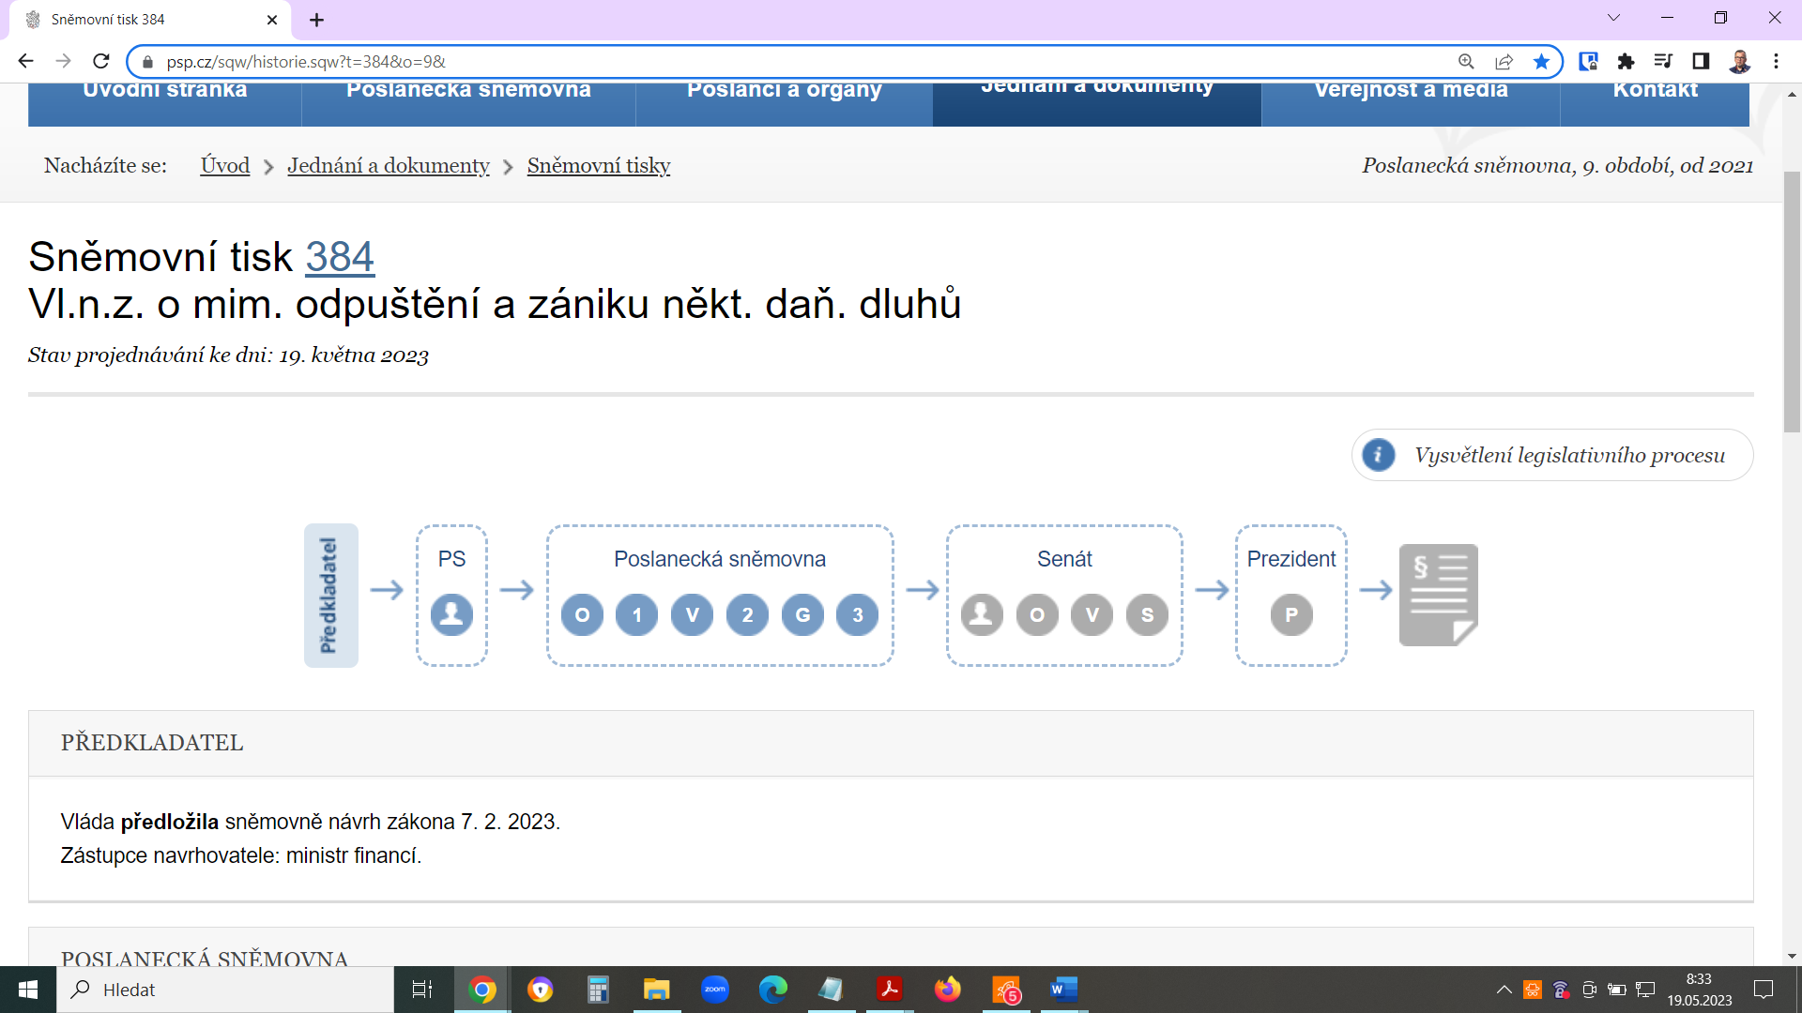

Slide 3
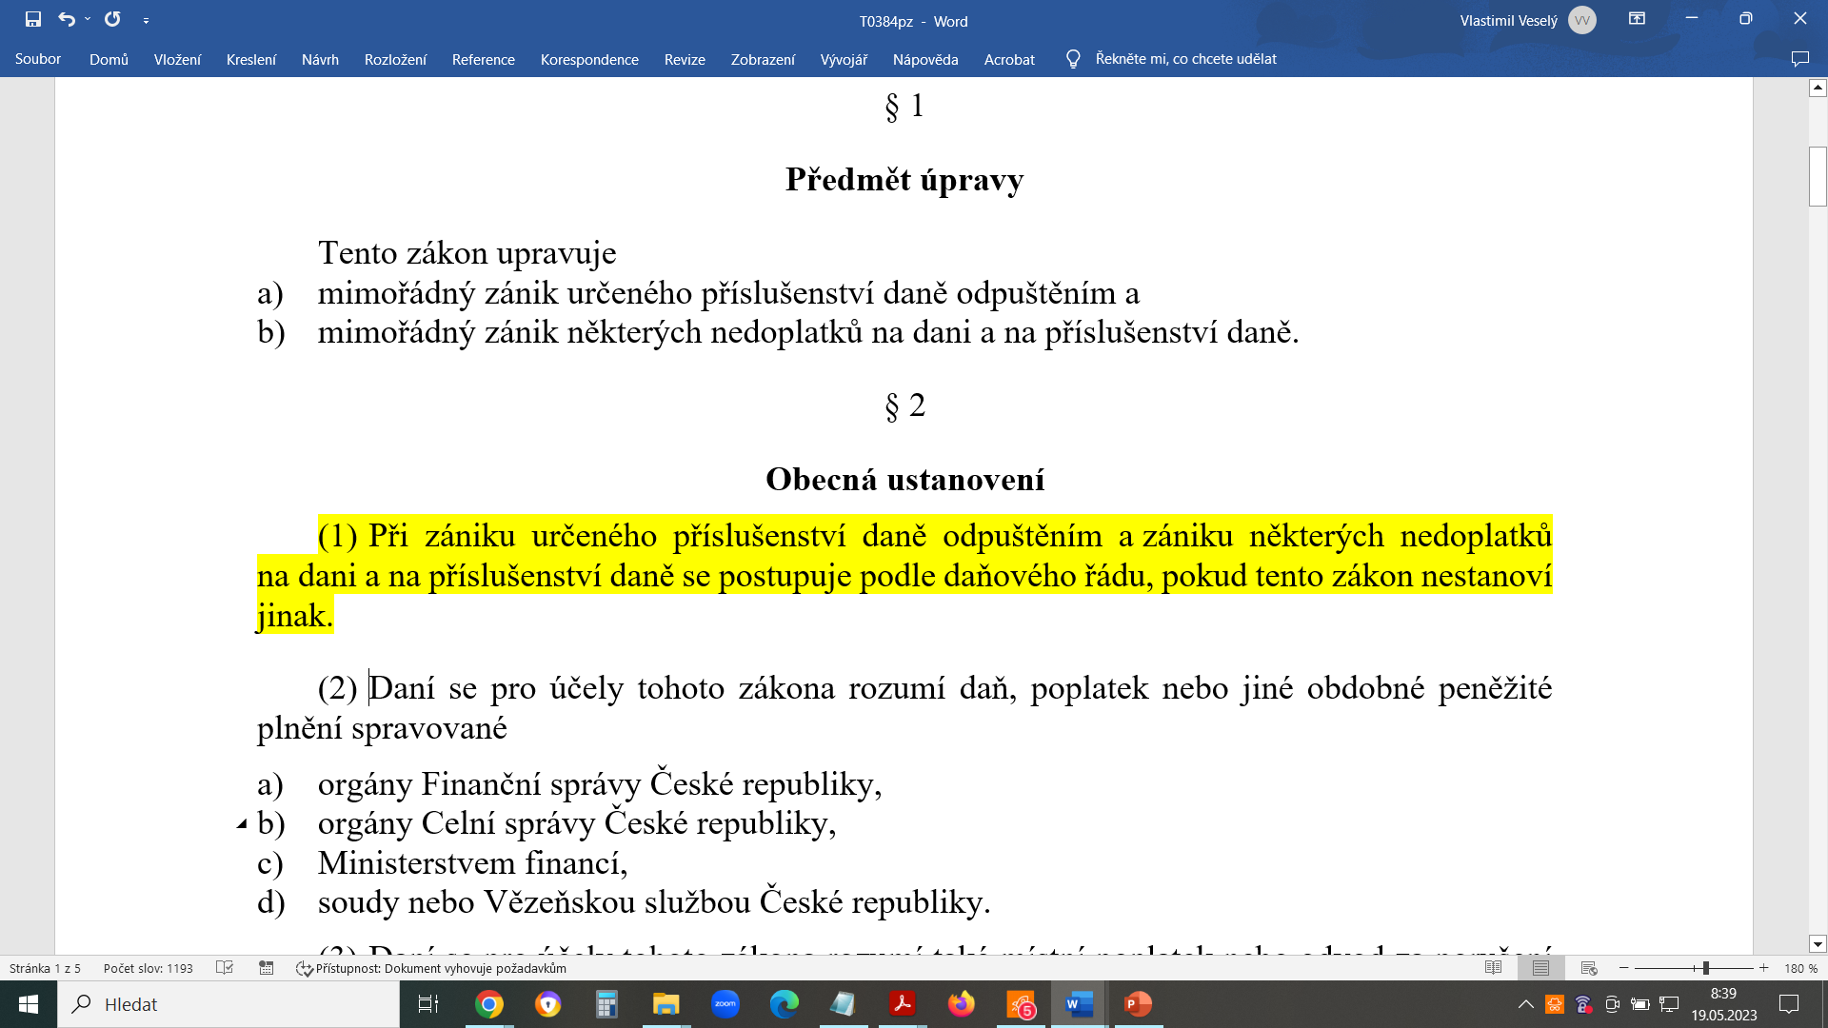
280/2009 Sb., § 4

Slide 4
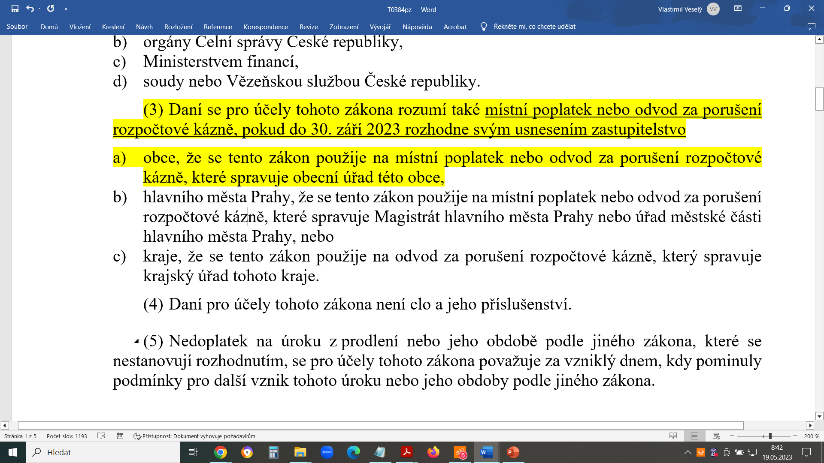

Slide 5
Usnesením zastupitelstva (v samostatné působnosti) může obec přistoupit k aplikaci přednastavených pravidel uvedených v zákoně a aplikovat je na místní poplatky podle zákona č. 565/1990 Sb., o místních poplatcích, ve znění pozdějších předpisů, resp. na příslušenství v podobě zvýšení poplatku podle § 11 odst. 3 tohoto zákona.
Zároveň s tím je může aplikovat i na odvody za porušení rozpočtové kázně podle zákona č. 250/2000 Sb., o rozpočtových pravidlech územních rozpočtů, ve znění pozdějších předpisů, resp. na jejich příslušenství v podobě penále.

Slide 6
Aplikace prostřednictvím úředních osob správce daně (přenesená působnost) podle zákona č. 280/2009 Sb., daňový řád

Slide 7
(3) Daní se pro účely tohoto zákona rozumí také místní poplatek nebo odvod za porušení rozpočtové kázně, pokud do 30. září 2023 rozhodne svým usnesením zastupitelstvo
a) obce, že se tento zákon použije na místní poplatek nebo odvod za porušení rozpočtové kázně, které spravuje obecní úřad této obce,…
Zastupitelstvo na základě tohoto zákona bude moci rozhodnout, zda:
nebude zákon aplikován vůbec;
bude aplikován pouze na místní poplatky (případně na které druhy);
bude aplikován na odvody za porušení rozpočtové kázně;
bude aplikován na obě skupiny peněžitých plnění.

Slide 8
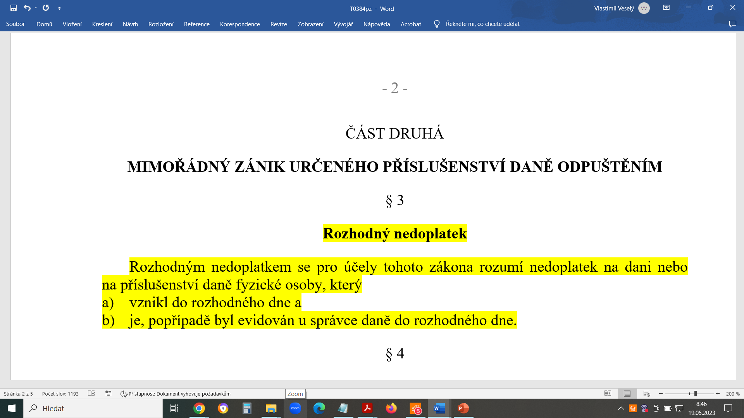
Do 30.9.2022

Slide 9
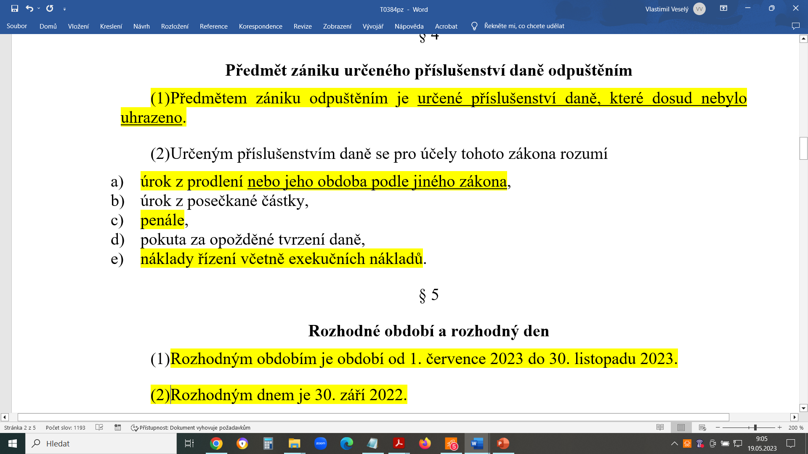
565/1990 Sb., § 11odst. 3 (ZoMP)
250/2000 Sb. (ZoPRK)
Pouze daňová exekuce
Podání žádosti dlužníkem
Do kdy vznikl nedoplatek (§ 153 odst. 1 DŘ)
Splatnost do 29.9.2022

Slide 10
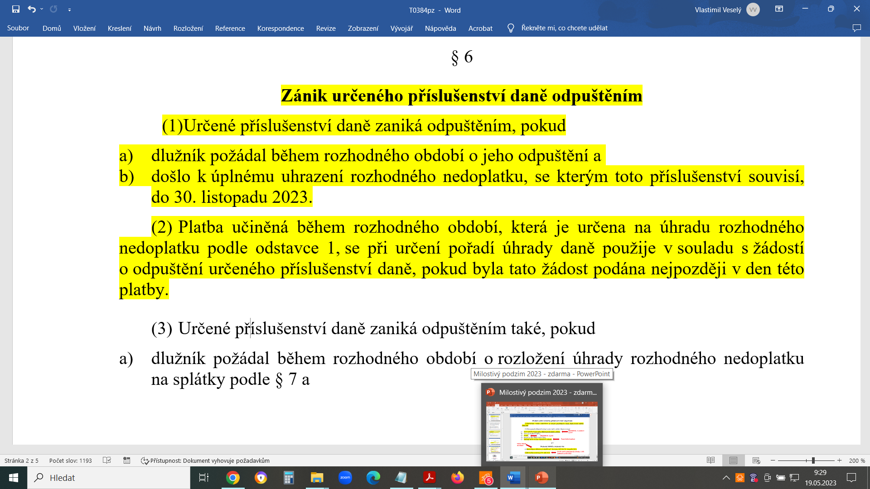
Žádost - vzor
Nutno zaplatit jistinu (základ bez příslušenství
§ 4 DŘ -
speciální ustanovení k § 152 a § 184/3 DŘ
Nutná žádost předem, nebo nejpozději v den platby jistiny – poučení před podáním žádosti. Pokud uhradí bez žádosti, bude postupováno podle DŘ – nejdřív ex. náklady.

Slide 11
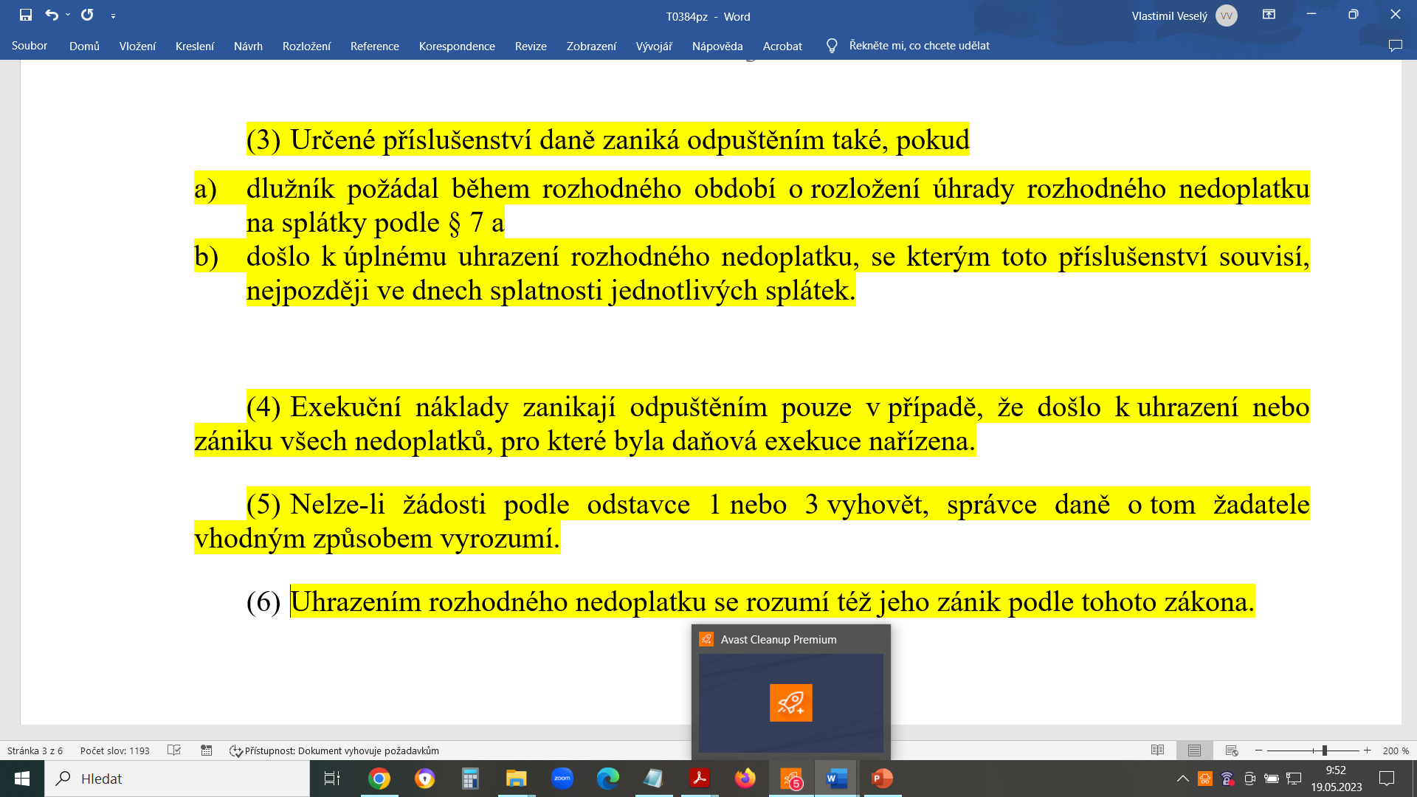
Vzor žádosti o spl. kalendář podle tohoto zákona
Musí být splněno kumulativ- ně
Poučení do splátkového kalendáře, ale i do metodiky na web
Vzor splátkového kalendáře s podmínkou
Vzor vyrozumění
Souvisí s § 11 tohoto zákona

Slide 12
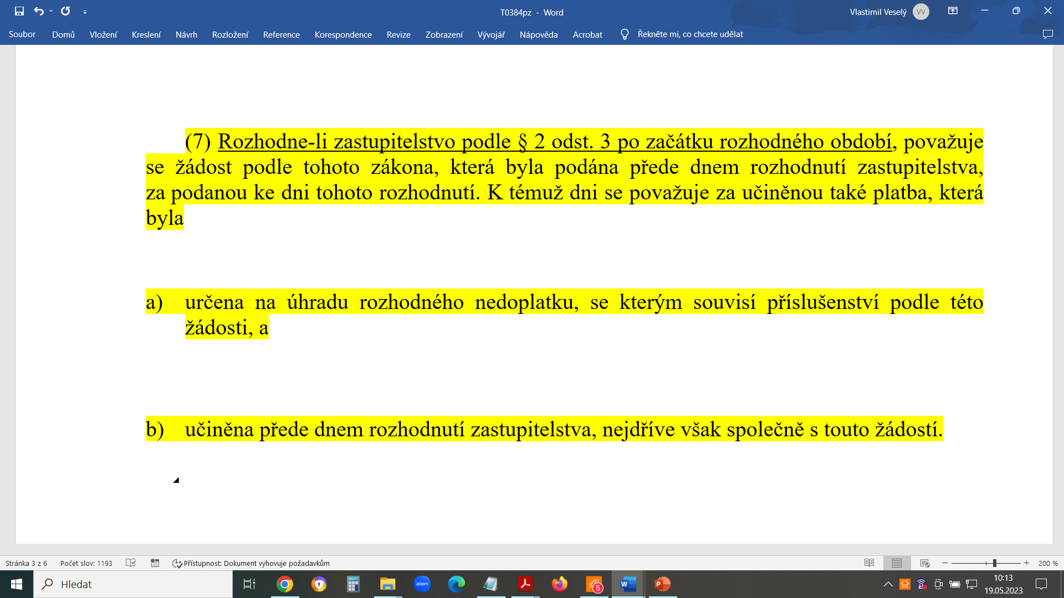
1. července 2023 - účinnosti zákona a zároveň začátek rozhodného období, ale usnesení zastupitelstva nelze schválit před nabytím účinnosti zákona.
Kumulativně
Podá žádost před rozhodnutím zastupitelstva – nemusí být vyhověno, když zastupitelstvo nepřijme tento postup – poučit na stránky předem
Pokud zaplatí před rozhodnutím zastupitelstva, pak to musí být na žádost – jinak dle § 152 nebo 184 odst. 3 DŘ - poučit na stránky předem

Slide 13
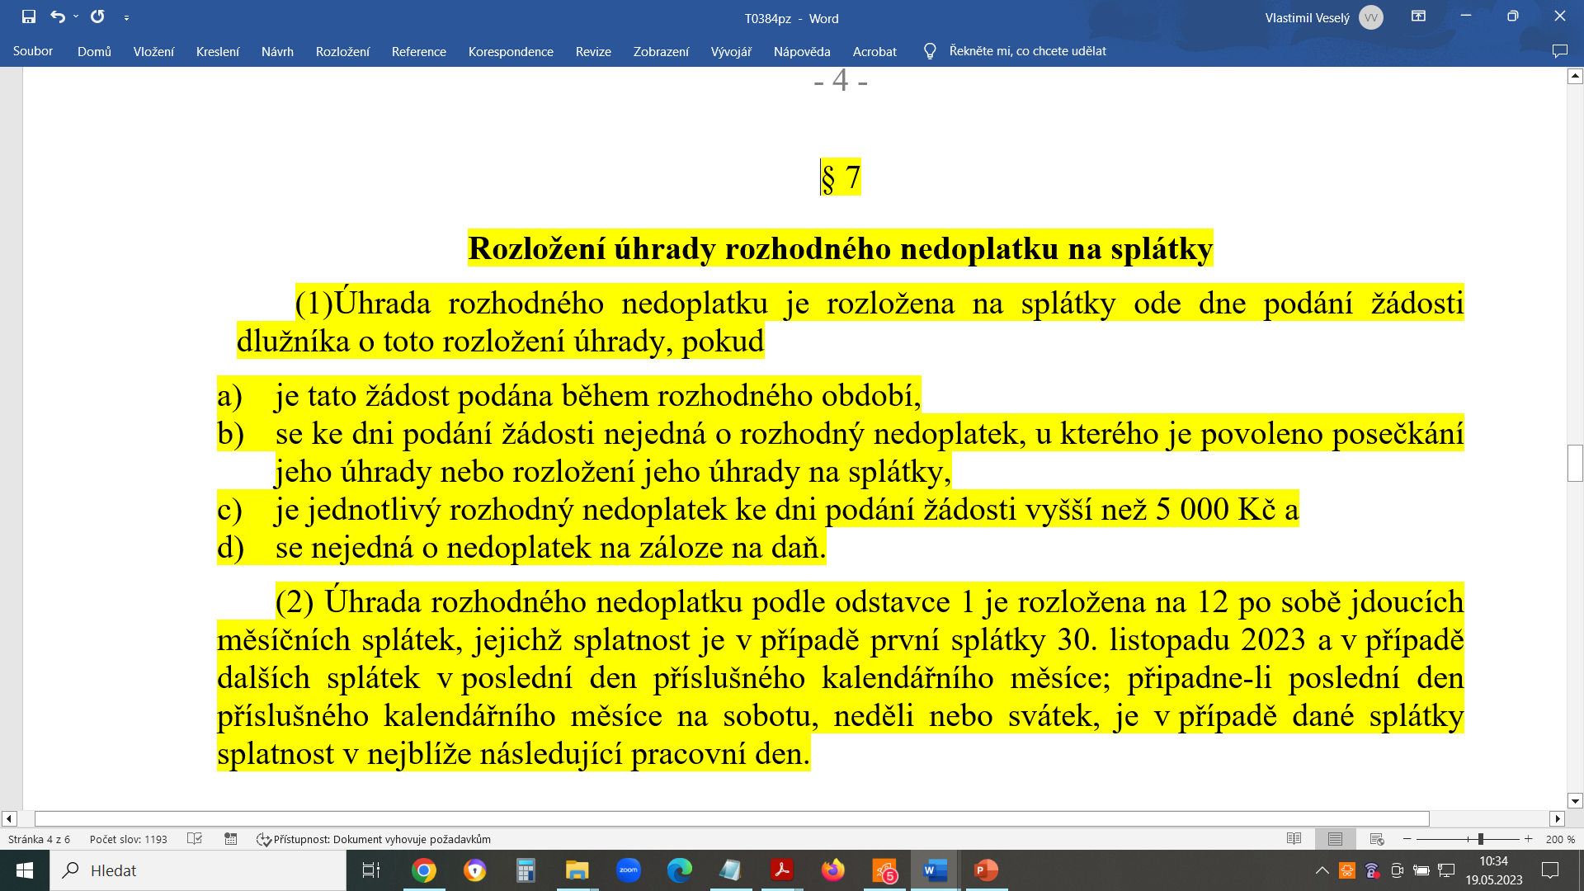
Pokud nebude splněno, pak oznámení o zamítnutí žádosti o splátkový kalendář - vzor
Nelze pokud je již řešen splátkami
Kumulativně
Jednotlivý nedoplatek! Ne součet všech nedoplatků!
Vzor splátkového kalendáře, software k výpočtu

Slide 14
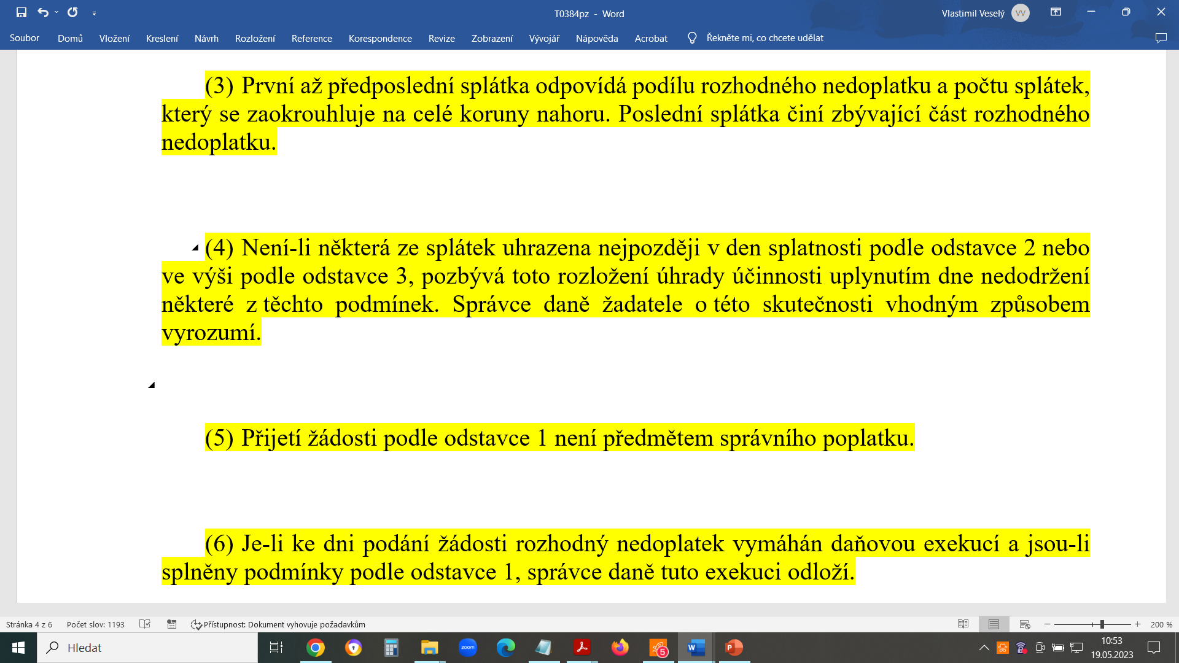
Výpočet v Akcelerátoru
Vzor - Poučení na web a do rozhodnutí splátkového kalendáře (§ 156 a 157 DŘ)
Vzor rozhodnutí
Vzor - Poučení na web

Slide 15
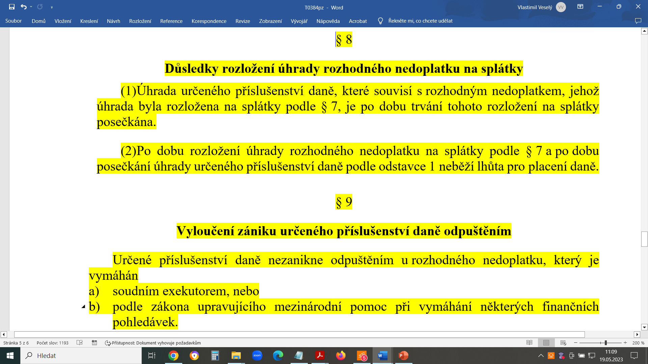
Vzor – ve splátkovém kalendáři (v případě nedodržení splátek)
Penále za nezaplacení rozhodnutí o porušení rozpočtové kázně.
Ani daňová exekuce vymáhaná soudním exekutorem
(§ 175 odst. 1 DŘ)

Slide 16
§ 71
(3) Účinky podání učiněného elektronicky má rovněž úkon učiněný vůči správci daně za použití jiné datové zprávy než podle odstavce 1, pokud je toto podání do 5 dnů ode dne, kdy došlo správci daně, potvrzeno způsobem uvedeným v odstavci 1; tuto lhůtu nelze prodloužit ani navrátit v předešlý stav.

Slide 17
§ 71
(1) Podání lze učinit písemně, a to v listinné podobě nebo elektronicky, anebo ústně do protokolu; elektronicky lze podání učinit pouze datovou zprávou
a) podepsanou způsobem, se kterým jiný právní předpis spojuje účinky vlastnoručního podpisu,
b) s ověřenou identitou podatele způsobem, kterým se lze přihlásit do jeho datové schránky,
c) s využitím přístupu se zaručenou identitou, nebo
d) prostřednictvím daňové informační schránky.
(2) Podání učiněné v listinné podobě nebo ústně do protokolu musí být podepsáno osobou, která podání činí.
(4) Správce daně zveřejní způsobem umožňujícím dálkový přístup, jaká podání lze učinit způsobem podle odstavce 1 písm. b), c) nebo d).
Speciální vůči § 71 DŘ
Potvrzení podání podle § 71 odst. 3 daňového řádu lze v případě žádosti podle tohoto zákona učinit také pomocí elektronické kopie dokumentu opatřeného vlastnoručním podpisem, zaslané na elektronickou adresu zveřejněnou správcem daně.
Poučení na web!!!

Slide 18
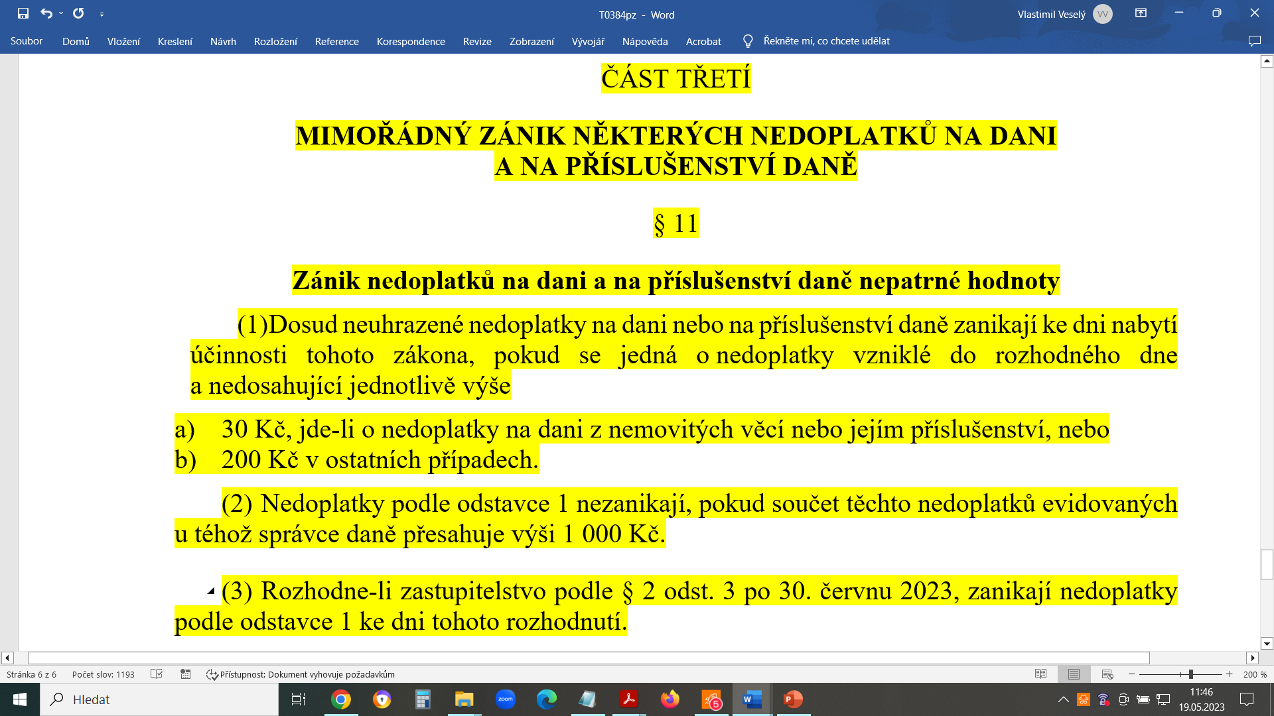
Platí pouze, pokud zastupitelstvo rozhodne, že přistoupí k tomuto zákonu
Jednotlivé nedoplatky!
Pokud má v součtu více jak 1.000 Kč
Posunutá účinnost rozhodnutím zastupitelstva

Slide 19
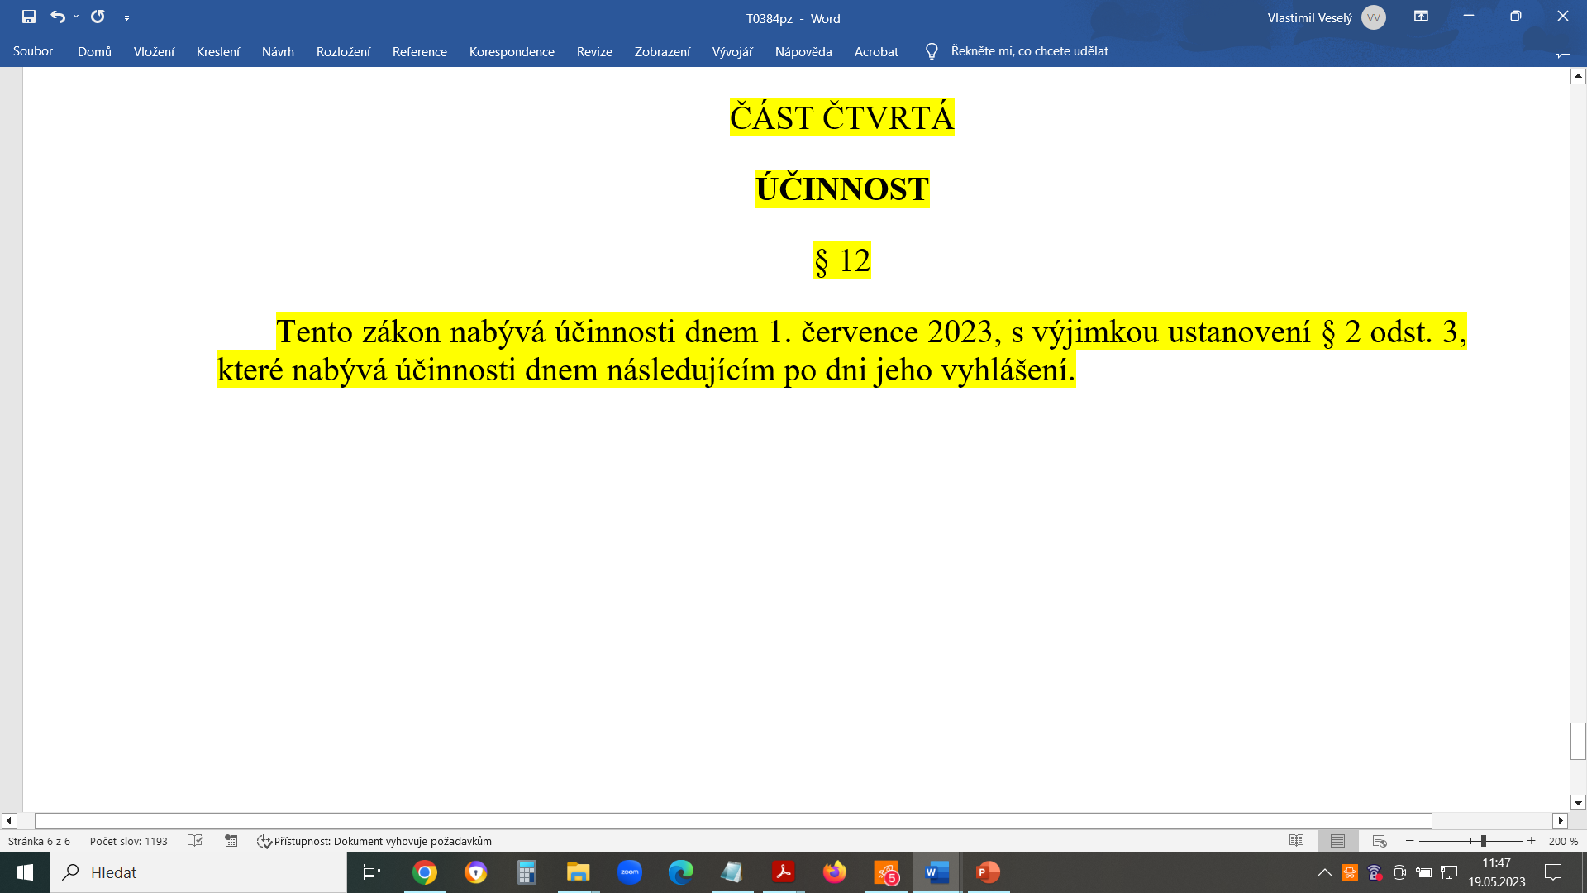
Daní se pro účely tohoto zákona rozumí také místní poplatek nebo odvod za porušení rozpočtové kázně, pokud do 30. září 2023 rozhodne svým usnesením zastupitelstvo
obce, že se tento zákon použije na místní poplatek nebo odvod za porušení rozpočtové kázně, které spravuje obecní úřad této obce,

Slide 21
Za prodlení s odvodem za porušení rozpočtové kázně je ten, kdo rozpočtovou kázeň porušil, povinen zaplatit penále ve výši 0,4 promile z částky odvodu za každý den prodlení, nejvýše však do výše tohoto odvodu. Penále se počítá ode dne následujícího po dni, kdy došlo k porušení rozpočtové kázně, do dne připsání peněžních prostředků na účet poskytovatele. Pokud poskytovatel rozhodl podle odstavce 5 věty sedmé, penále se počítá z částky, kterou je příjemce povinen odvést. Penále za porušení rozpočtové kázně podle odstavce 2 písm. b) se počítá ode dne následujícího po dni, do kterého měl příjemce odvod na základě platebního výměru uhradit. Penále, které v jednotlivých případech nepřesáhne 1 000 Kč, se neuloží.
O uložení odvodu a penále podle odstavců 4 až 8 za porušení rozpočtové kázně rozhoduje v samostatné působnosti a) u obce obecní úřad, b) u městské části hlavního města Prahy úřad městské části, c) u hlavního města Prahy Magistrát hlavního města Prahy, d) u kraje krajský úřad.

Slide 22
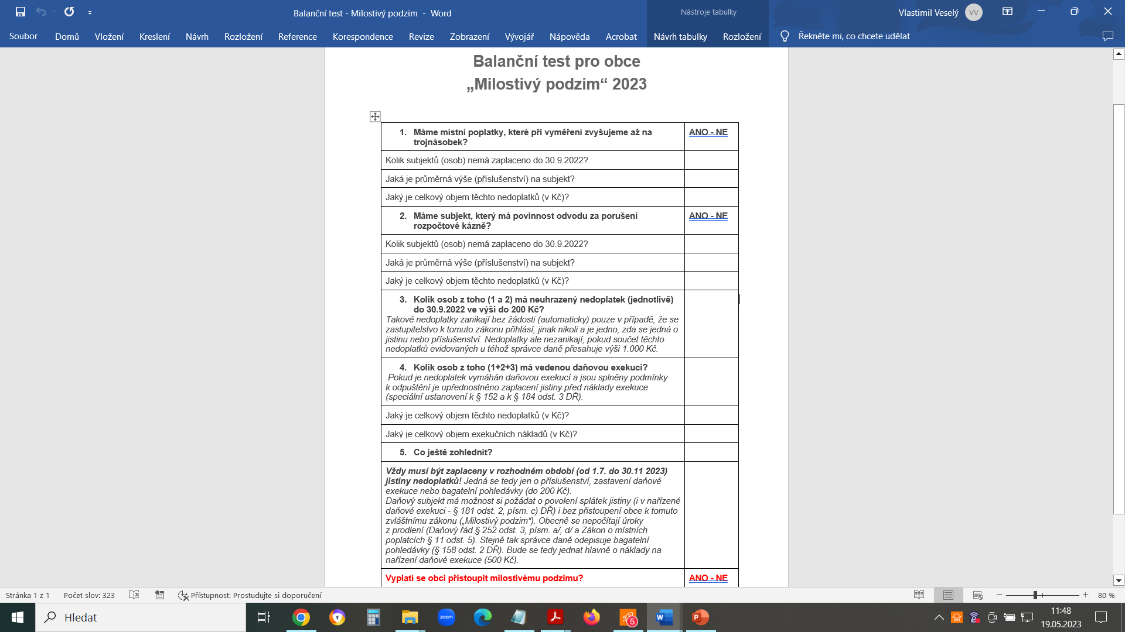

Slide 24
Děkuji za pozornost
Mgr. Vlastimil Veselý, MBA, LL.M.
vesely@catania.cz
605 754 793

